Slide 1
THIẾT KẾ VÀ ĐÁNH GIÁ
THUẬT TOÁN
Phương pháp chia để trị

Slide 2
CHƯƠNG 5
PHƯƠNG PHÁP CHIA ĐỂ TRỊ
(DIVIDE AND CONQUE)

Slide 3
Nội dung
Giới thiệu
Mô hình và lược đồ giải thuật chia để trị
Một số vấn đề chú ý khi thiết kế giải thuật chia để trị
Ví dụ

Slide 4
Giới thiệu
Ý tưởng giải thuật chia để trị:
  Là phương pháp thiết kế thuật toán dựa trên 2 thao tác chính:
  Chia (divide): phân rã bài toán ban đầu thành các bài toán con có kích thước nhỏ hơn, có cùng cách giải.
  Trị (conque): giải từng bài toán con (theo cách tương tự bài toán đầu - đệ qui) rồi tổng hợp các lời giải để nhận kết quả của bài toán ban đầu.
  Việc “Phân rã”: thực hiện trên miền dữ liệu (chia miền dữ liệu thành các miền nhỏ hơn tương đương 1 bài toán con) đến lúc miền dữ liệu đủ nhỏ để bài toán có thể giải xác định (trường hợp suy biến trong đệ qui)

Slide 5
Mô hình và lược đồ giải thuật
Mô hình
Xét bài toán P trên miền dữ liệu R.
Gọi D&C(R) là thuật giải P trên miền dữ liệu R.
Nếu R có thể phân rã thành n miền con (R= R₁∪R₂∪…∪R_{n} )
Với R₀ là miền đủ nhỏ để D&C(R₀) có lời giải thì lược đồ giải thuật chia để trị:
D&C(R)≡
if(R=R₀)
Giải D&C(R₀);
else
Chia miền R thành R₁,R₂,…,R_{n}
for(i=1…n)
D&C(R_{i})
Tổng hợp để nhận lời giải.
End.

Slide 6
Mô hình và lược đồ giải thuật
Tính đúng của giải thuật chia để trị
  Chia để trị sử dụng kĩ thuật đệ qui, thông thường là đệ qui nhiều nhánh
  Tính đúng của thuật toán D&C có thể được chứng minh như đối với giải thuật đệ quy sử dụng quy nạp.
  Quy nạp
    Quy nạp theo kích thước miền dữ liệu (kích thước dữ liệu bài toán)
    Cơ sở quy nạp: Giải thuật đúng trong trường hợp suy biến R₀
    Giả thiết quy nạp: Giả sử giải thuật đúng với miền dữ liệu R (n=|R|)
    Tổng quát: Giải thuật đúng với miền dữ liệu R₁ có |R₁| = n+1
  Nếu giải thuật đã được khử đệ qui thì sử dụng bất biến vòng lặp

Slide 7
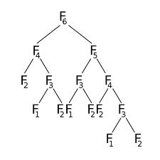
Mô hình và lược đồ giải thuật
Một số chú ý khi thiết kế giải thuật chia để trị
  Lời gọi đệ qui trên nhiều bài toán, nhiều lần có thể dẫn tới hiện tượng tràn vùng nhớ đệm ⇒ khử đệ quy cho thuật toán D&C.
  Cần có chiến lược phân rã hợp lý miền dữ liệu để thuật giải tốt nhất.
  Hạn chế thường gặp của thuật toán D&C: Việc phân rã có thể dẫn tới một số bài toán con trùng nhau ⇒ phương pháp quy hoạch động (Bottom-Up).
    Ví dụ: Tìm số Fibonacci thứ 6

Slide 8
Ứng dụng
Một số bài toán giải bằng chia để trị
  Bài toán sắp xếp: thuật toán Quicksort, Mergesort
  Bài toán tìm kiếm: thuật toán tìm kiếm nhị phân
  Bài toán nhân số lớn, nhân ma trận kích thước lớn
  Tính chuỗi Fourier
  Bài toán phân tích ngữ nghĩa (xử lí ngôn ngữ)
  …

Slide 9
Ví dụ 1: Tìm kiếm nhị phân
Bài toán: Tìm kiếm nhị phân trên mảng được sắp
  Cho mảng n phần tử được sắp theo thứ tự (tăng dần) và một giá trị x bất kỳ. Kiểm tra xem phần tử x có trong dãy không ?
  Phân tích ý tưởng: so sánh giá trị x với phần tử giữa của dãy tìm kiếm. Dựa vào giá trị này sẽ quyết định giới hạn tìm kiếm ở bước kế tiếp là nửa trước hay nửa sau dãy.

Slide 10
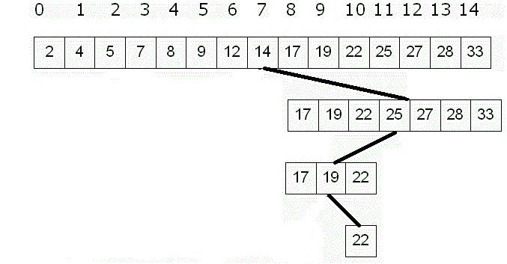
Ví dụ 1: Tìm kiếm nhị phân
Tìm kiếm nhị phân trên mảng được sắp
(a,14) :
x=22 > 14
x=22 < 25
x=22

Slide 11
Ví dụ 1: Tìm kiếm nhị phân
Lược đồ thuật toán
BinarySearch(a,x, L,R):int ≡
//Tìm kiếm phần tử x trên dãy a từ vị trí L đến R
if (L=R) return (x=a_{L} ? L : -1)
else
M = (L+R)/2;
if (x = a_{M}) return (M);
else
if (x<a_{M}) BinarySearch(a,x,L,M)
else BinarySearch(a,x,M+1,R)
endif;
endif;
End.

Slide 12
Ví dụ 1: Tìm kiếm nhị phân
Lược đồ chương trình có lời gọi BinarySearch
  main() ≡
  Input (a,n);
  Input x;
  result = BinarySearch(a,x,0,n-1);
  Output (result);
  End.

Slide 13
Ví dụ 1: Tìm kiếm nhị phân
Chứng minh tính đúng của thuật toán
  Chứng minh quy nạp theo số phần tử của dãy
  Cơ sở quy nạp: n = R-L+1 = 1 (dãy chỉ có 1 phần tử)
    Câu lệnh return (x=a_{L} ? L : -1) trả lại giá trị L hoặc -1
  Giả thiết quy nạp: Thuật toán đúng với mọi dãy có độ dài n = R-L+1
    Tức là BinarySearch(a,x, L,R)trả về đúng kết quả tìm kiếm x với mọi dãy có độ dài 1≤n’≤ n = R-L+1
  Tổng quát: Chứng minh thuật toán đúng với n+1 = R-L+2
    M=(L+R+1)/2; L≤ M ≤R
    Nếu x=a_{M} thì kết quả trả về là M : đúng
    Nếu x<a_{M} thì kết quả là của bài toán x∈a_{L}..a_{M}? Theo giả thiết quy nạp thì BinarySearch(a,x,L,M)đúng vì 1 ≤ M-L+1=(R-L+1)/2+1 ≤ R-L+1
    Nếu x>a_{M} tương tự

Slide 14
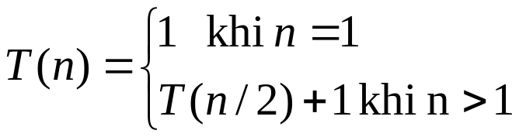
Ví dụ 1: Tìm kiếm nhị phân
Tìm kiếm nhị phân trên mảng được sắp
  Tính đúng của thuật toán
  Độ phức tạp thuật toán
    ⇒ T(n) = O(log n)
  Khử đệ quy thuật toán đưa về dạng lặp
  Gợi ý: sử dụng lược đồ đệ quy dạng ED[AP]

Slide 15
Ví dụ 2: Bài toán MinMax
Tìm phần tử lớn nhất, nhỏ nhất của dãy
  Bài toán: Cho mảng n phần tử, tìm giá trị lớn nhất và nhỏ nhất các phần tử trong dãy.
  Phân tích ý tưởng:
    Sử dụng phương pháp truyền thống: Hai vòng lặp độc lập tìm max, min.
    Độ phức tạp thuật toán O(n); Số phép so sánh 2(n-1)
    Sử dụng phương pháp chia để trị:
      Chia: Chia dãy thành 2 phần
      Trị: Tìm giá trị max, min trong mỗi phần
      Kết hợp: So sánh giá trị min, max đã tìm được

Slide 16
Ví dụ 2: Bài toán MinMax
Lược đồ thuật toán
MinMax(a,L,R):(int,int) ≡
//Tìm giá trị min,max dãy a từ vị trí L đến R
if (R-L<=1){
return(min(a_{L},a_{R}),max(a_{L},a_{R}));
}
else {
(min1,max1) = MinMax(a,L,(L+R)/2);
(min2,max2) = MinMax(a,(L+R)/2+1,R);
return(min(min1,min2),max(max1,max2));
}
End.
Lời gọi ban đầu với dãy n phần tử: MinMax(a,0,n-1)

Slide 17
Ví dụ 2: Bài toán MinMax
Tính đúng của thuật toán
  Chứng minh quy nạp theo số phần tử của dãy n = R – L + 1 .
    Cơ sở: n <=1
    Giả thiết quy nạp: Thuật toán đúng với n = R – L + 1
    Tức là: Minmax(a,L,R,Min,Max) trả về giá trị Min, Max trong khoảng L..R (từ a_{L},..,a_{R})
    Tổng quát: Chứng minh thuật toán đúng với n = R – L + 2

Slide 18
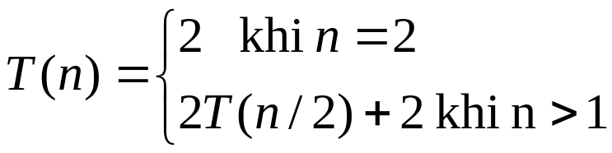
Ví dụ 2: Bài toán MinMax
Tìm phần tử lớn nhất, nhỏ nhất của dãy
  Độ phức tạp thuật toán
    ⇒ T(n) = O(n)
    Không khác với thuật toán truyền thống, hai vòng lặp tìm max, min độc lập
  Tuy nhiên, so sánh số phép so sánh: (Giả sử n=2^{m})
    T(n) = T(2^{m})=2T(2^{m-1})+2 = 2(2T(2^{m-2})+2) + 2 = 2²T(2^{m-2})+2²+2 =
    =…=2^{m-1}T(2^{m-m+1})+2^{m-2}+…+2²+2= 2^{m}+2^{m-1}+…+2²+2
    = 2^{m}-2= n - 2
    ⇒ Số phép so sánh bằng khoảng ½ so với phương pháp truyền thống

Slide 19
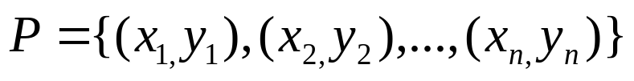
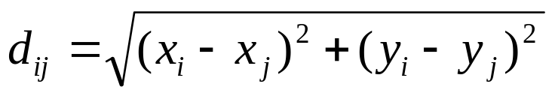
Ví dụ 3: Cặp điểm gần nhất
Tìm kiếm cặp điểm gần nhất
  Bài toán: Cho một tập n điểm trong mặt phẳng, tìm cặp điểm gần nhau nhất (theo nghĩa khoảng cách Euclit)
  Tìm cặp điểm pj, pj sao cho nhỏ nhất
  Phân tích ý tưởng:
    Nếu dùng phương pháp Brute-force: So sánh khoảng cách mọi cặp điểm thì độ phức tạp là O(n²)
    Chia để trị: Tìm giải thuật có độ phức tạp tốt hơn O(nlogn)
    T(n) = 2T(n/2)+n ???

Slide 20
Ví dụ 3: Cặp điểm gần nhất
  Phân tích giải pháp chia để trị
  Chia: Phân chia tập n điểm P thành 2 tập con P₁, P₂ (theo giá trị tăng dần của tọa độ x)
  Trị: Tìm cặp điểm gần nhất trong mỗi tập P₁, P₂ với khoảng cách d₁, d₂
  Kết hợp: So sánh và lấy ra cặp điểm gần hơn d = min(d₁,d₂)
  Chú ý:
    Có thể có cặp (1 điểm thuộc P₁, 1 điểm thuộc P₂) có khoảng cách ngắn hơn
    Cần xem xét thêm các điểm nằm trong miền có khoảng cách
    (X_{m} - d, X_{m} + d) quanh điểm phân chia.

Slide 21
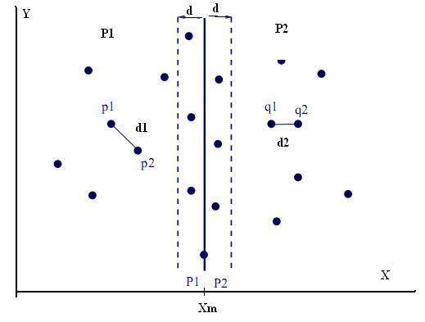
Ví dụ 3: Cặp điểm gần nhất
Tìm kiếm cặp điểm gần nhất

Slide 22
Ví dụ 3: Cặp điểm gần nhất
Độ phức tạp thuật toán
  Sắp xếp tập điểm theo tọa độ x: O(nlogn)
  Chia: P₁ ≤ X_{m} ≤ P₂ : O(n)
  Trị: Đệ quy trên mỗi phần tìm d₁, d₂: 2T(n/2)
  Kết hợp:
      So sánh, tìm cặp điểm gần hơn d: O(1)
      Tìm khoảng cách ngắn nhất giữa điểm p₁ ∈ P₁ và p₂ ∈ P_{1:} O(n)
      O(n) vì: Với mỗi điểm nằm trong miền (X_{m} - d, X_{m} + d) được so sánh với 6 điểm xung quanh hình chữ nhật kích thước d x 2d
d
d
d

